Slide 1
Haga clic para agregar texto
Haga clic para agregar texto.
-Segundo nivel
Tercer Nivel
-Cuarto Nivel
Quino Nivel

Slide 2
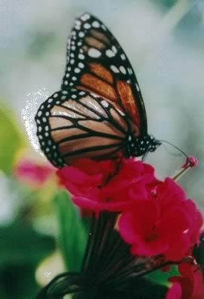
Naturaleza Frágil

Slide 3
La Biodiversidad
¿Qué es la biodiversidad?
Tipos de Biodiversidad:
-Diversidad genética
-Diversidad de especies.
-Diversidad Ecosistemas.

Slide 4
La vida silvestre
Que es la vida silvestre?
Conservación de la vida silvestre.
- Leyes de acuerdo Internacionales que protegen las especies.
Programas de repoblamiento y restauración de hábitats.
Los Santuarios.

Slide 5
La Extinción de las especies
¿Qué es la extinción?.
Categorías de las listas rojas.
Especies extintas.
Especies en peligro crítico.

Slide 6
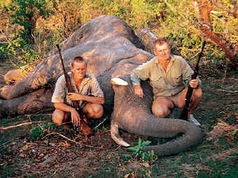
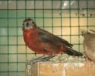
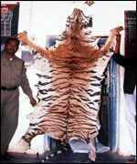
Causas directas de la Extinción
Cacería.
Colección.
El negocio de las pieles.
Comercio de productos..
Los depredadores.

Slide 7
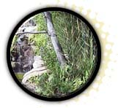
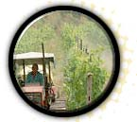
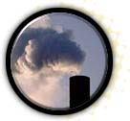
Causas indirectas de la Extinción
La perdida de hábitat.
Agricultura.
Contaminación Ambiental .
Desarrollo.
Guerra.

Slide 8

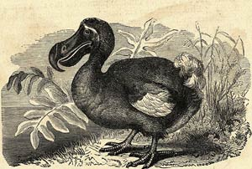
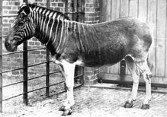

Especies extintas
Dodo
Equus Quagga
Tigre de Tasmania

Slide 9
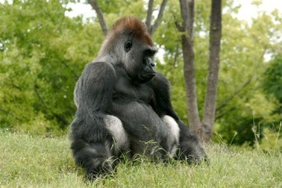
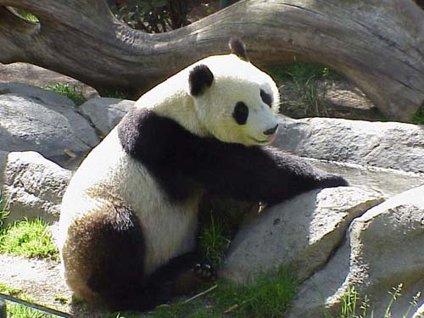
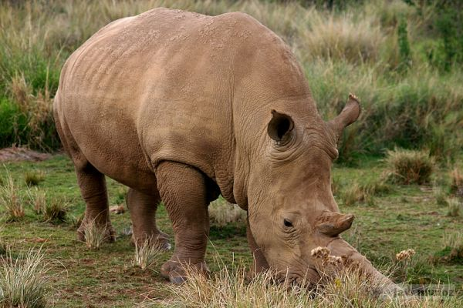
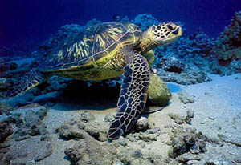
Especies amenazadas
Gorila de montaña
Oso Panda
Rinoceronte negro
Tortuga marina

